Slide 1
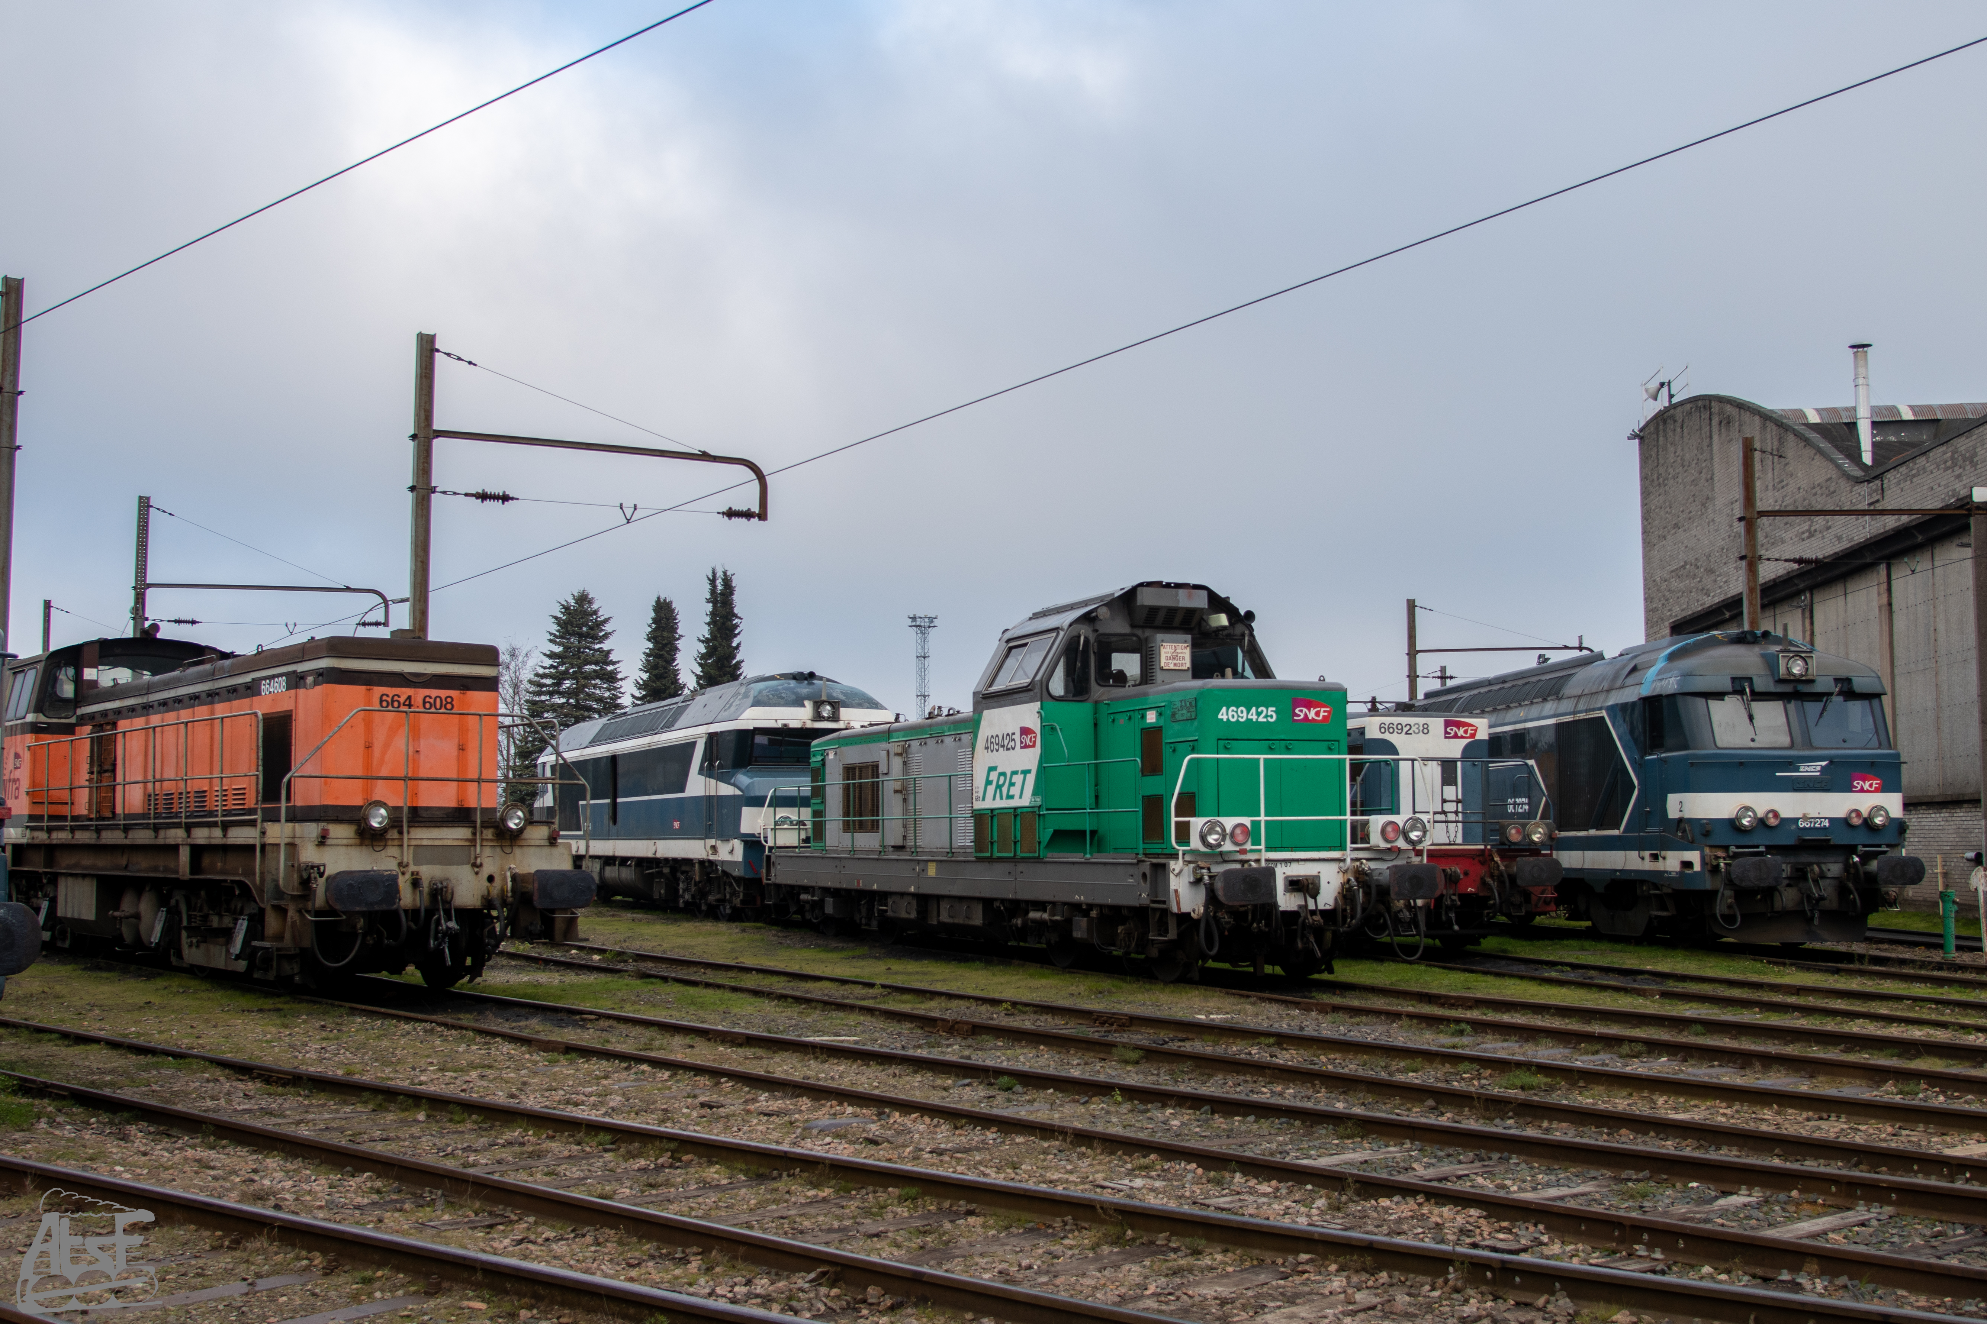
Le Ferroviaire, un monde sans informatique ?
Engagement Etudiant

Slide 2






Mon engagement
L’aventure a commencé en 2014 par le bais de l’AGRIVAP à Ambert (63)
Membre de 6 associations :

Slide 3
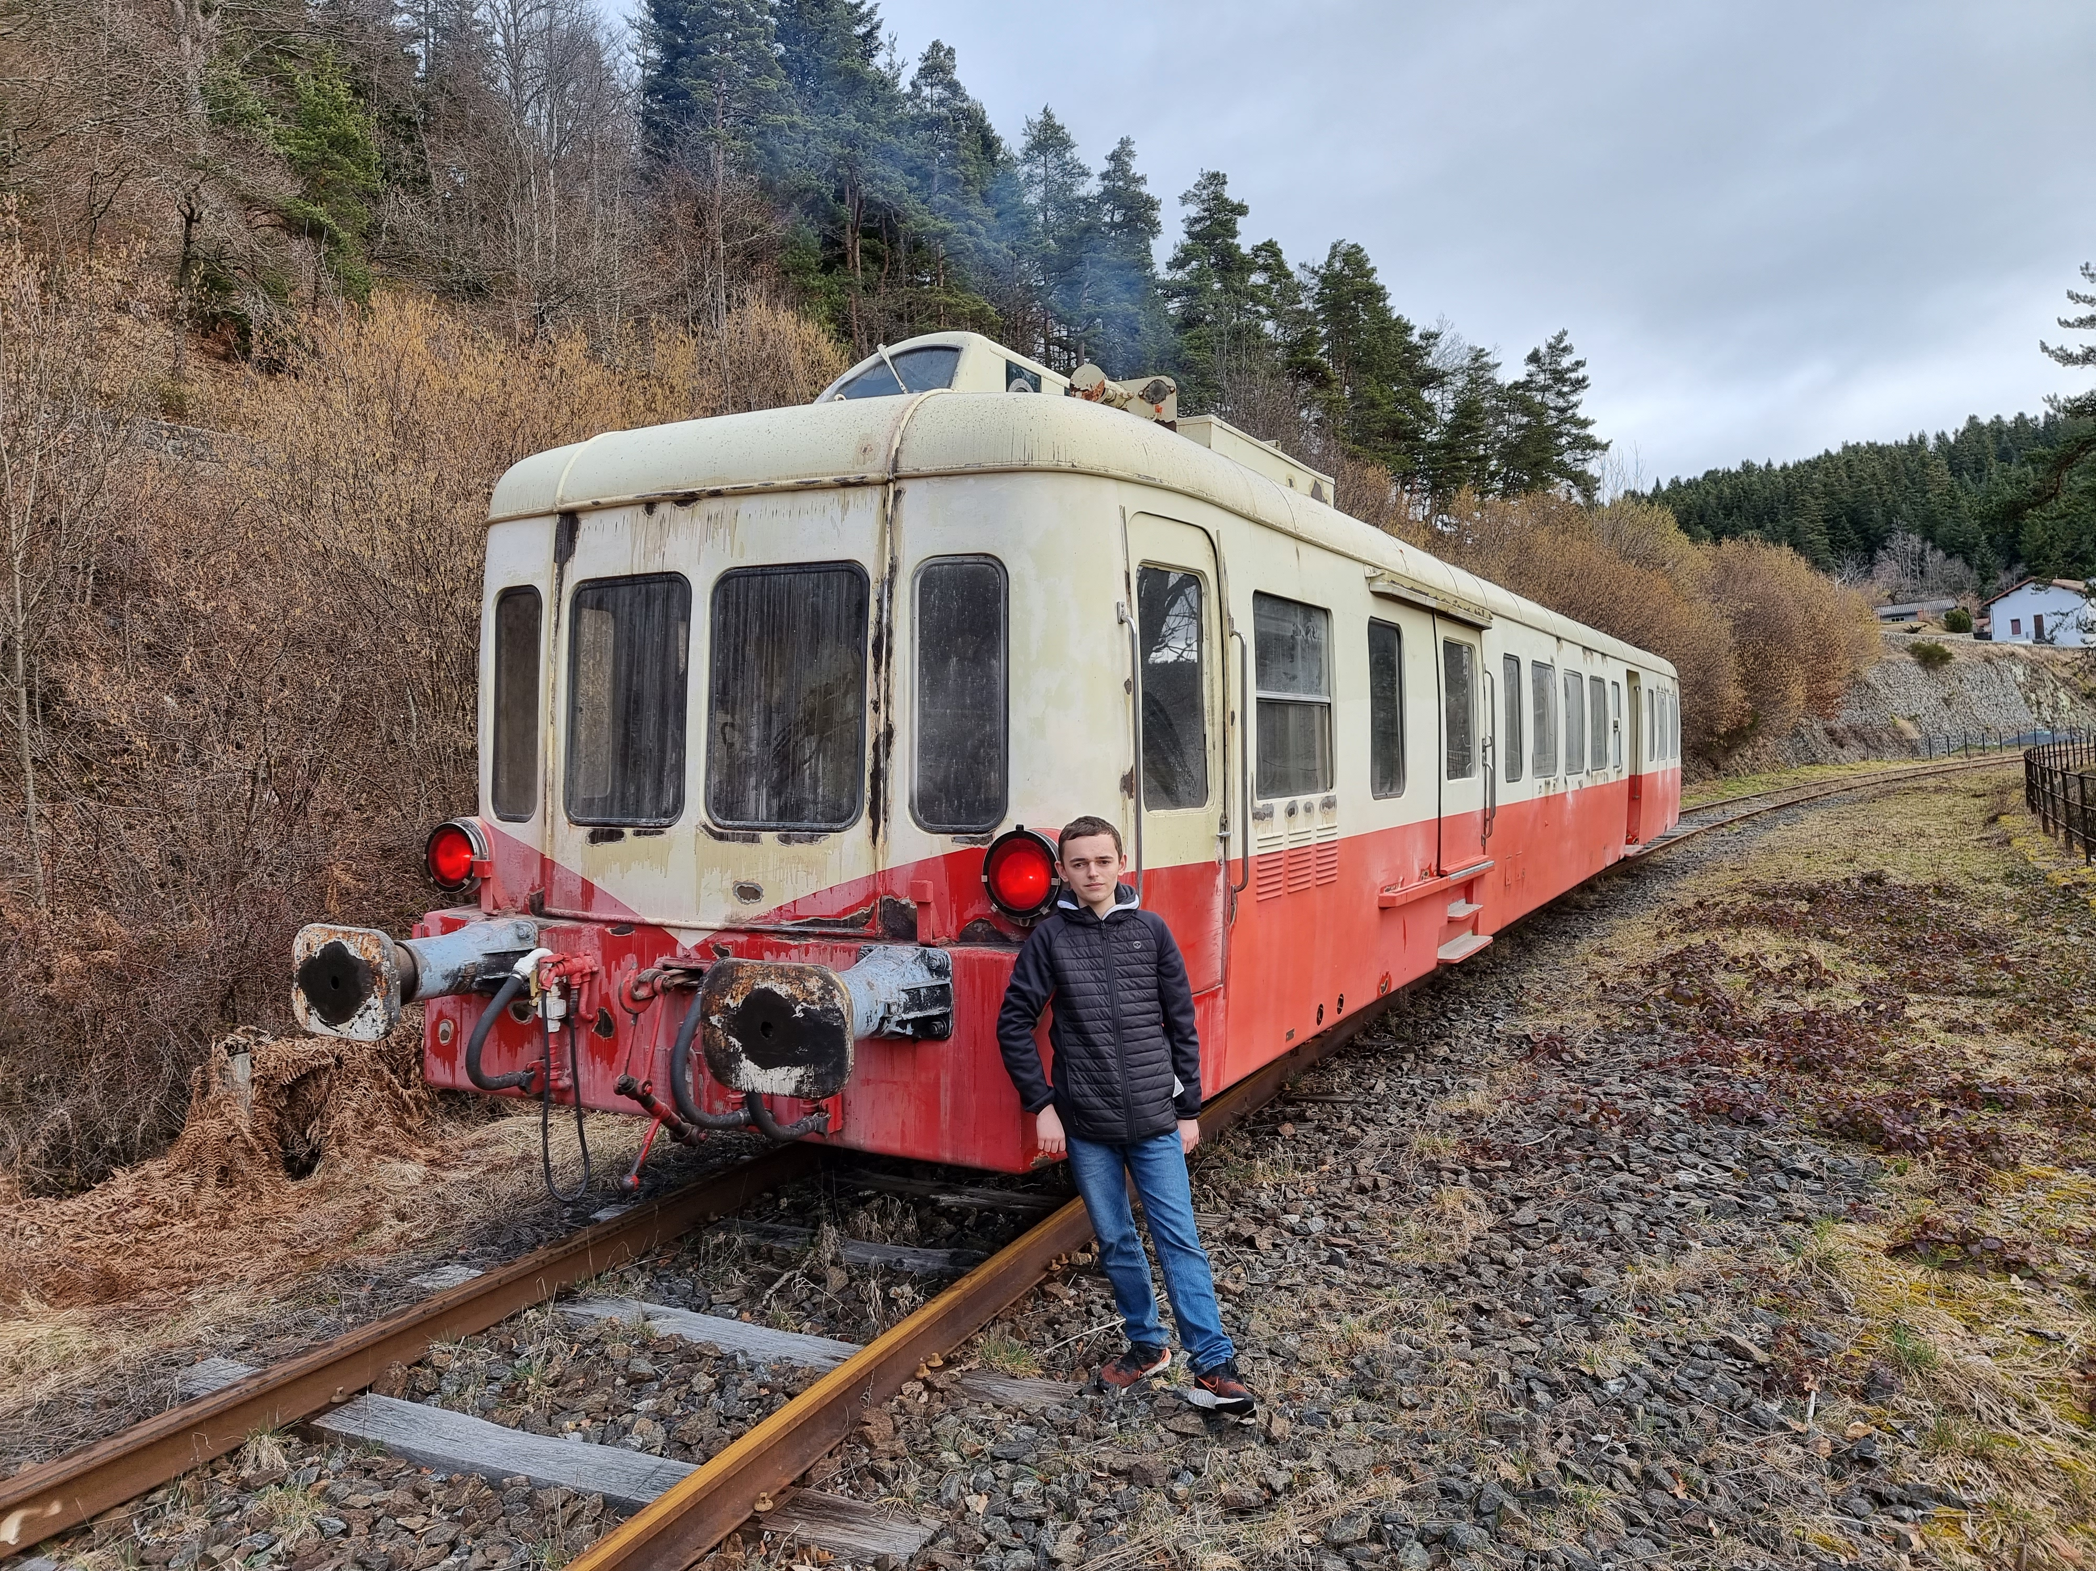
Mes tâches

Slide 4
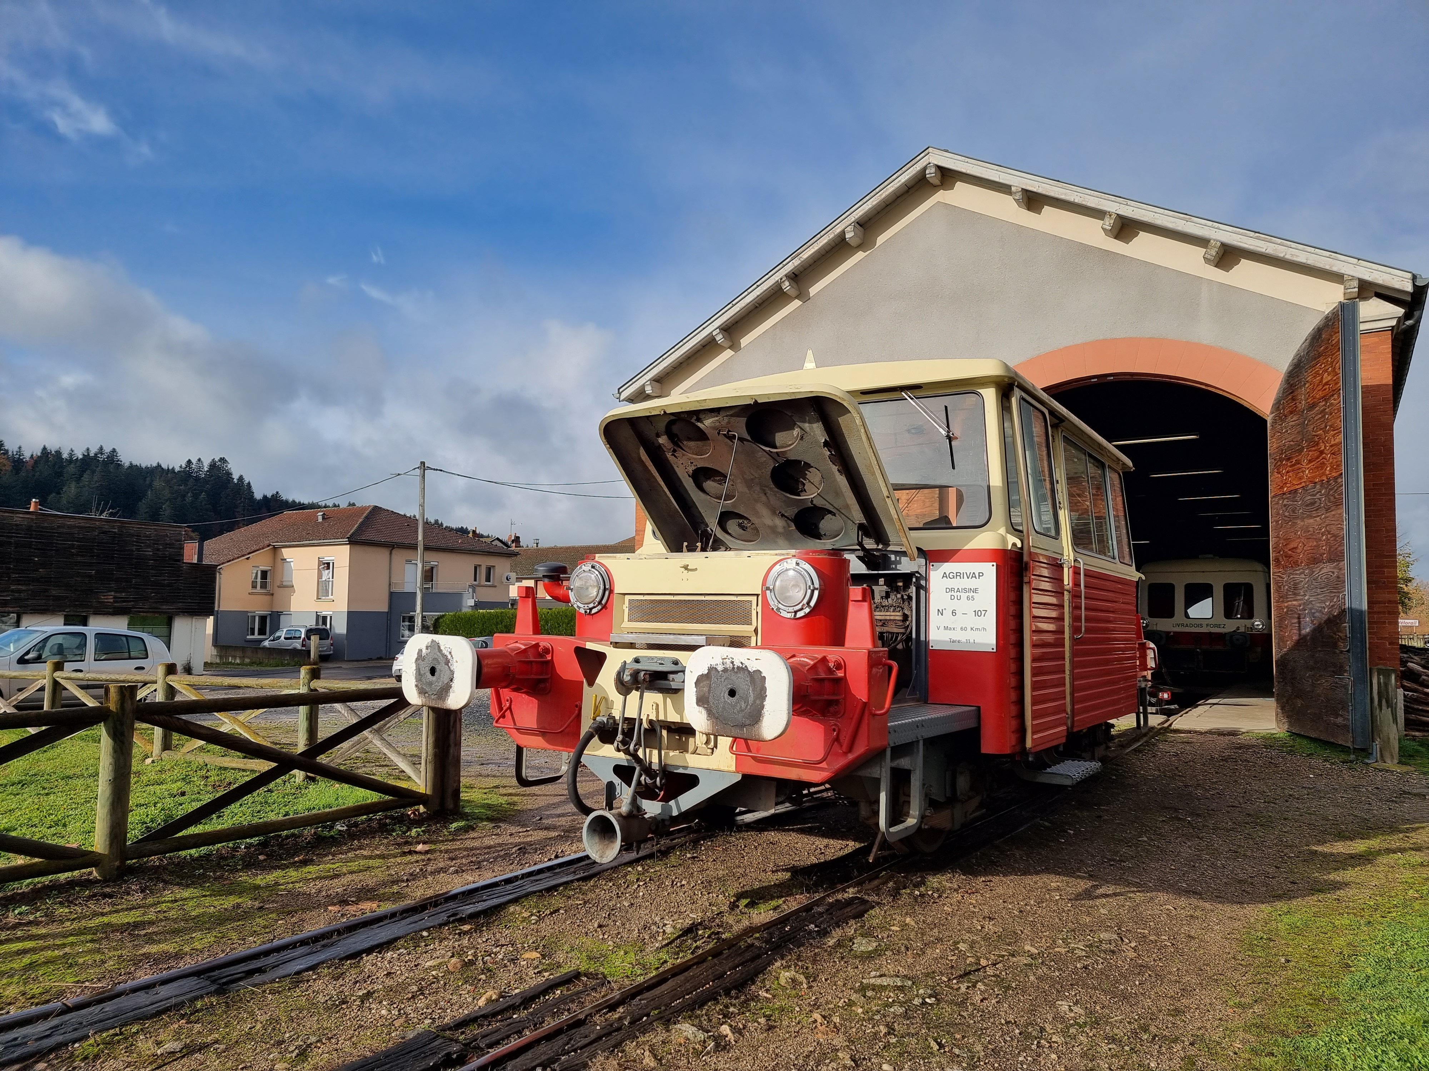
ATSF : Trésorier, Gère la communication, Digitalise l’association
APEFT : Vice-Président

Slide 5
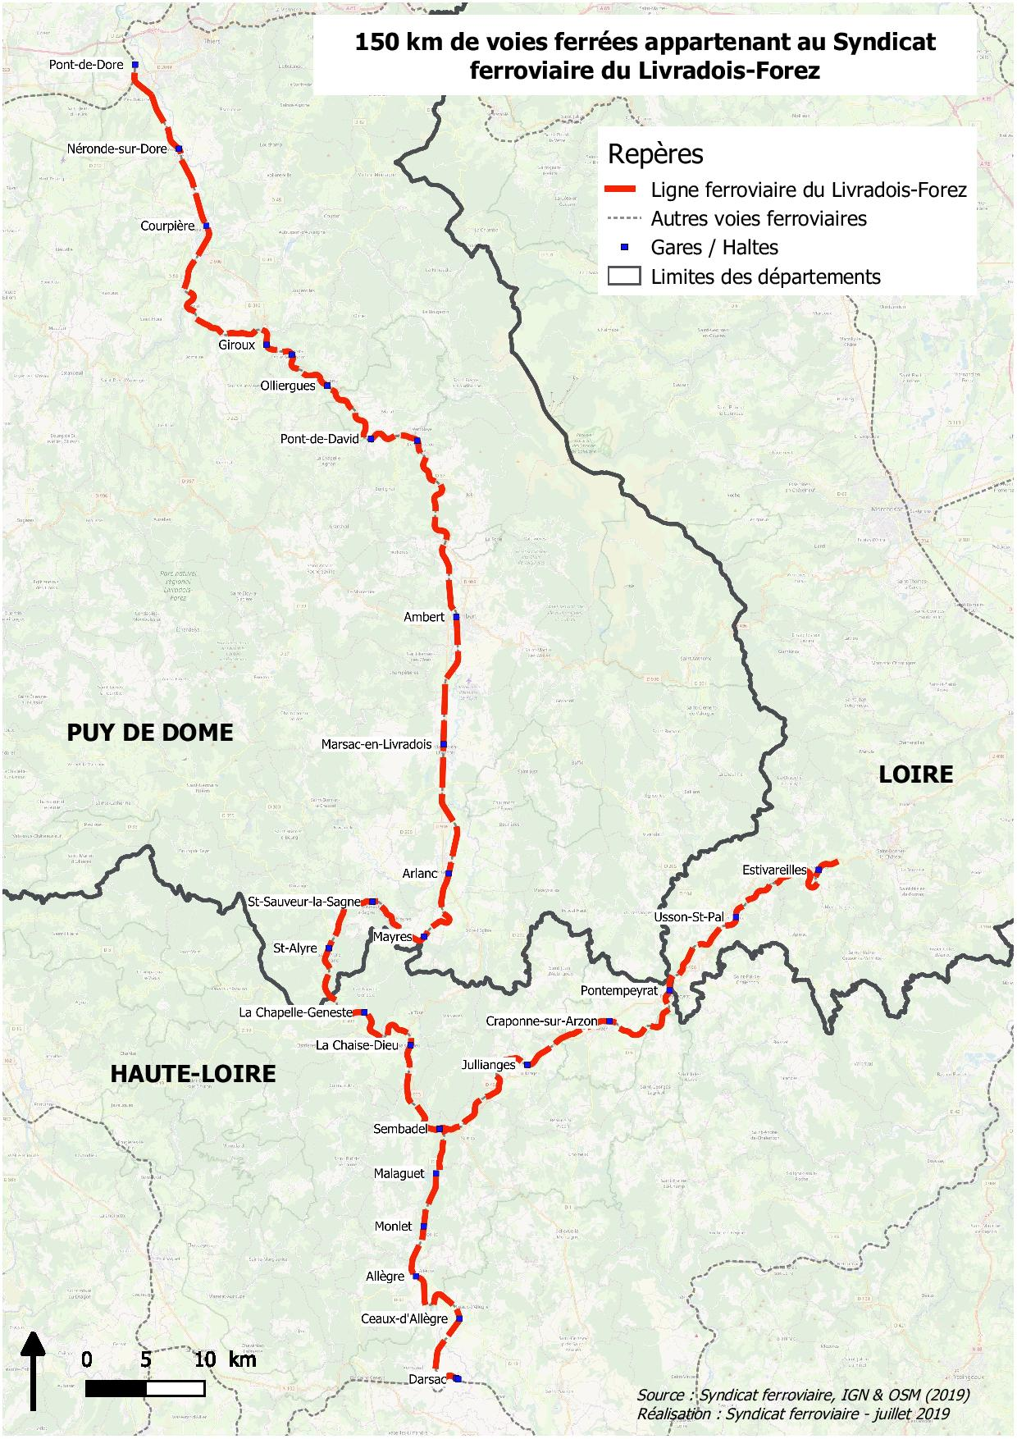

Slide 6

L’unecto ?
Une fédération..
Des commissions de travail
Interlocuteur pour les pouvoirs publics et institution
Permet de se regrouper sur des projets ayant un coûts important
L’unecto qui a pour but de permettre aux associations préservant le matériel à créer des commissions sur plusieurs sujets
Une commission très active sur les systèmes d’information et la digitalisation des processus,

Slide 7
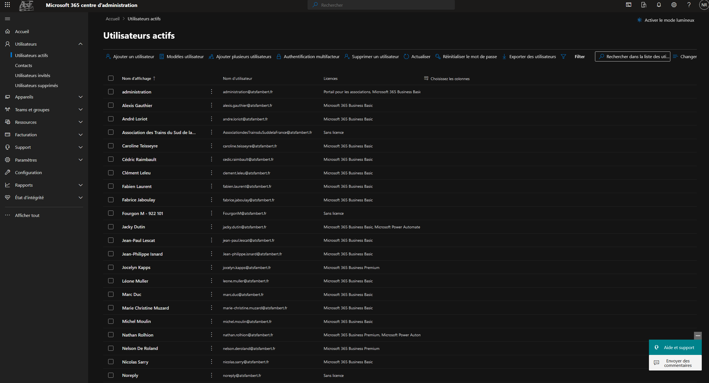
OFFICE 365
POUR ATSF & APEFT, j’ai permis à nos membres d’avoir des licences O365 E2, permettant d’avoir 1To chacun, une boîte mail avec 50go et surtout la possibilité de faire des sharepoints ou teams

Slide 8
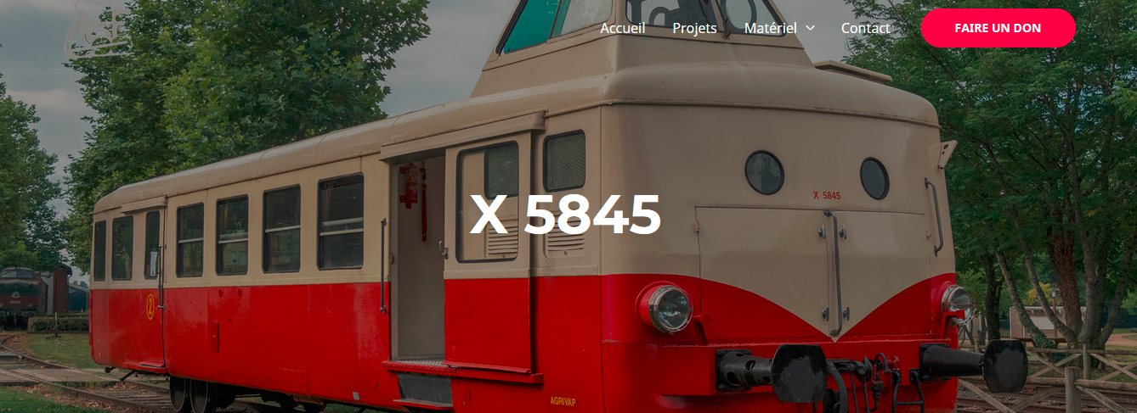
ATSF
Création d’un site internet

Slide 9
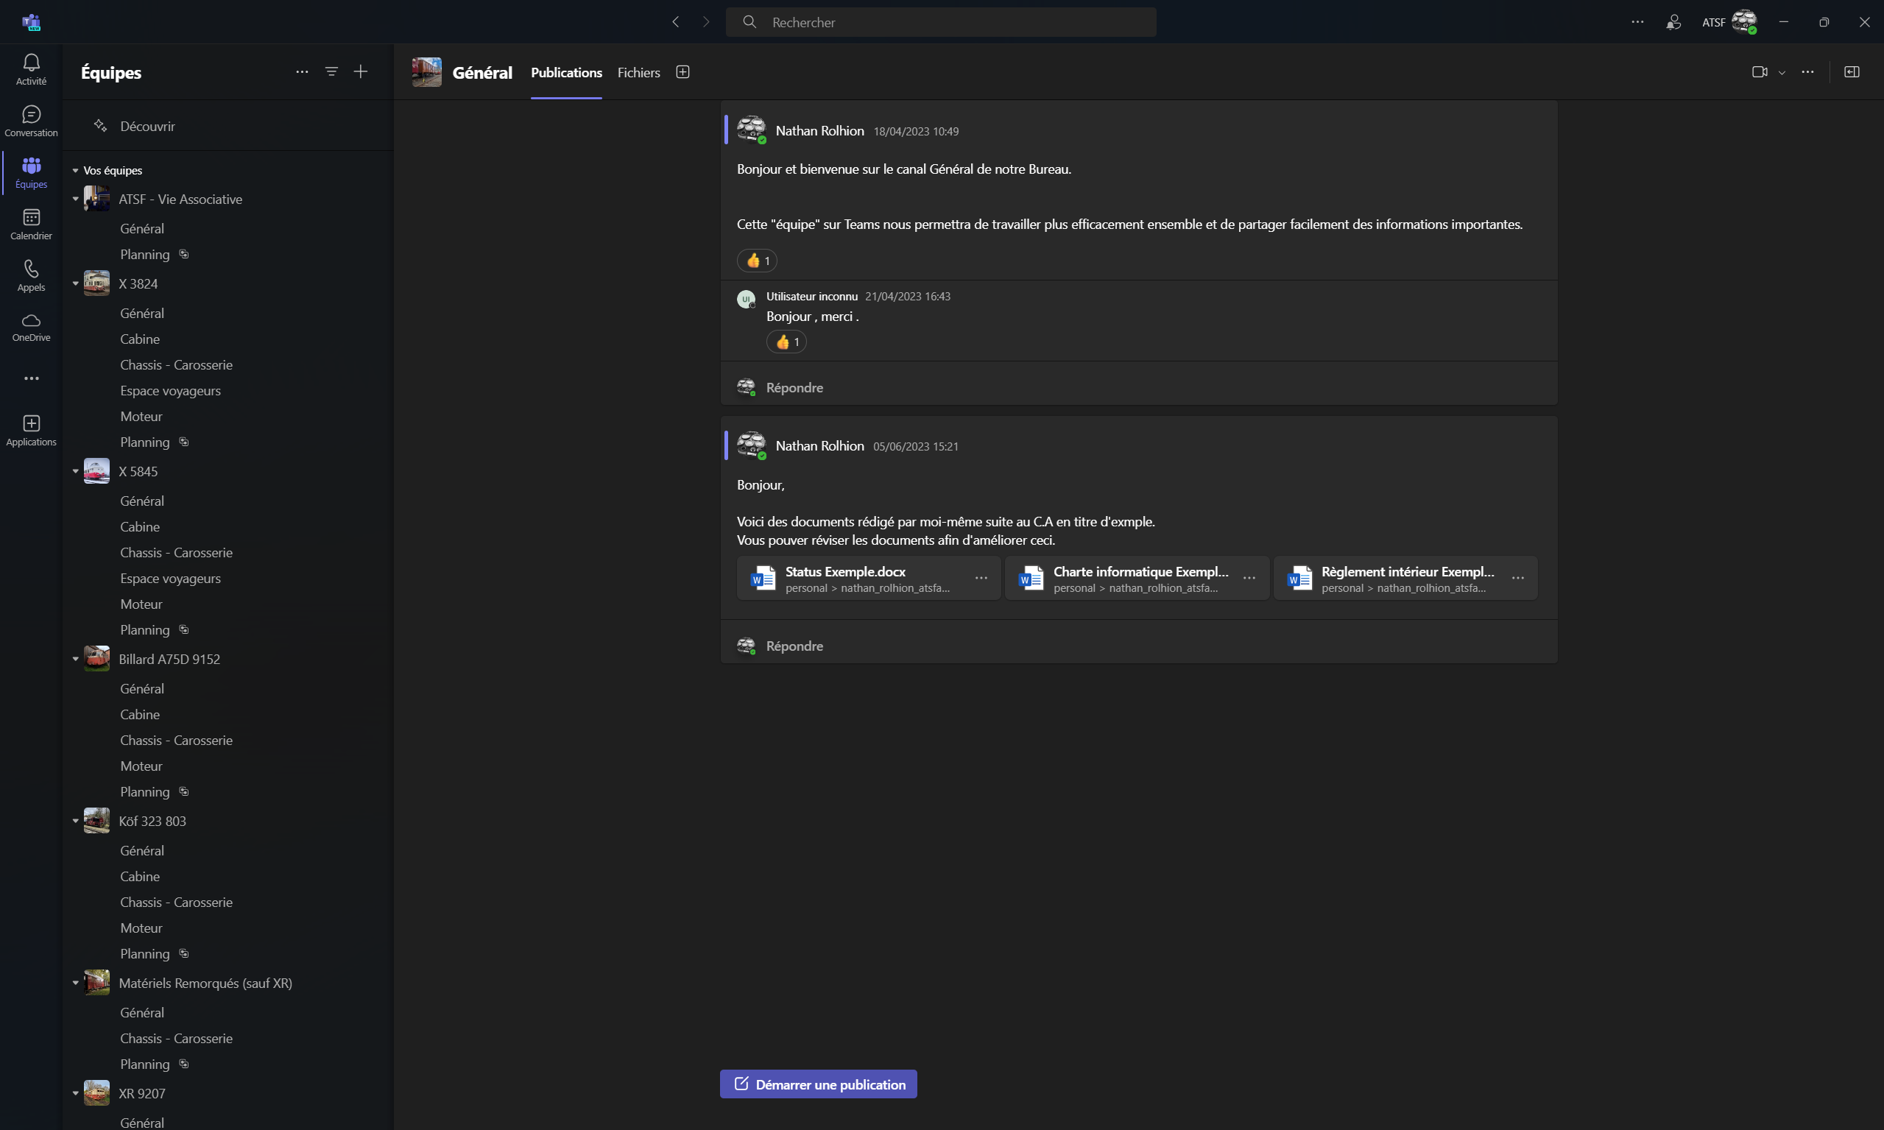
ATSF
TEAMS

Slide 10
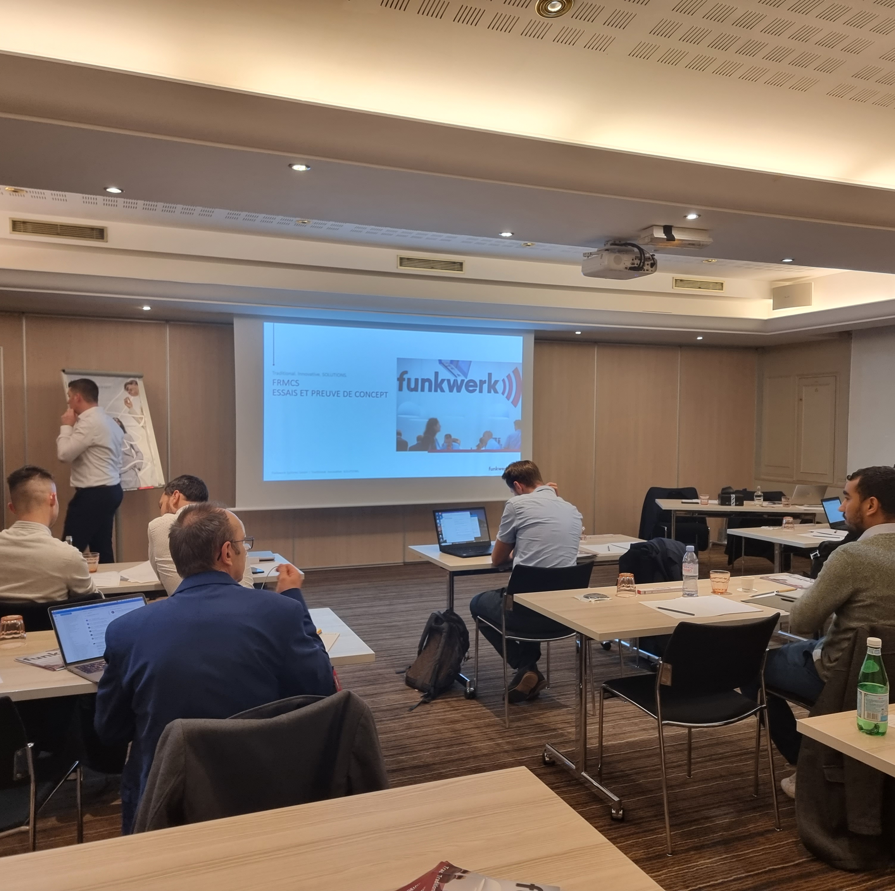
UNECTO
Participation à la future technologie de radio

Slide 11
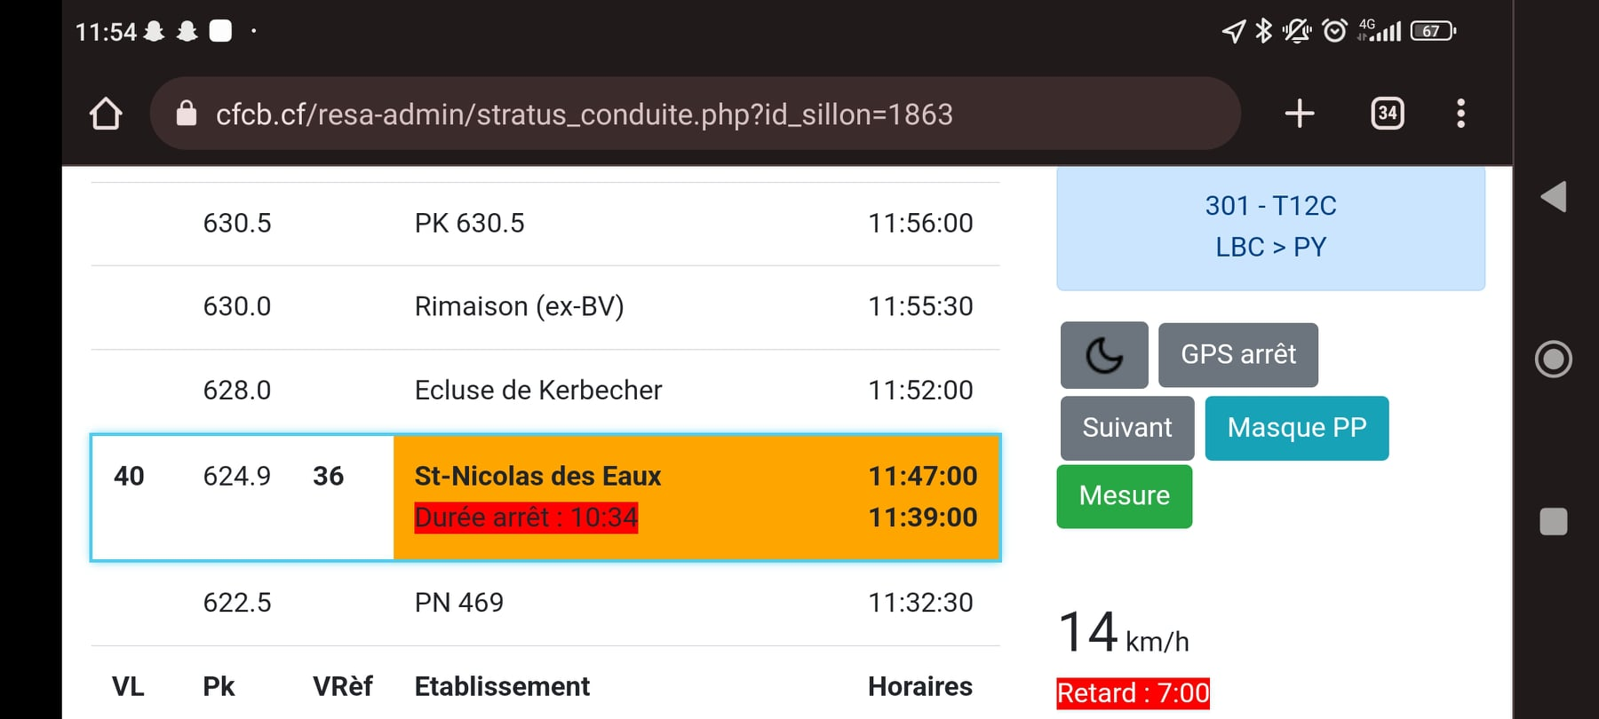
Unecto
Création d’une application de sillon Participation à la béta.

Slide 12
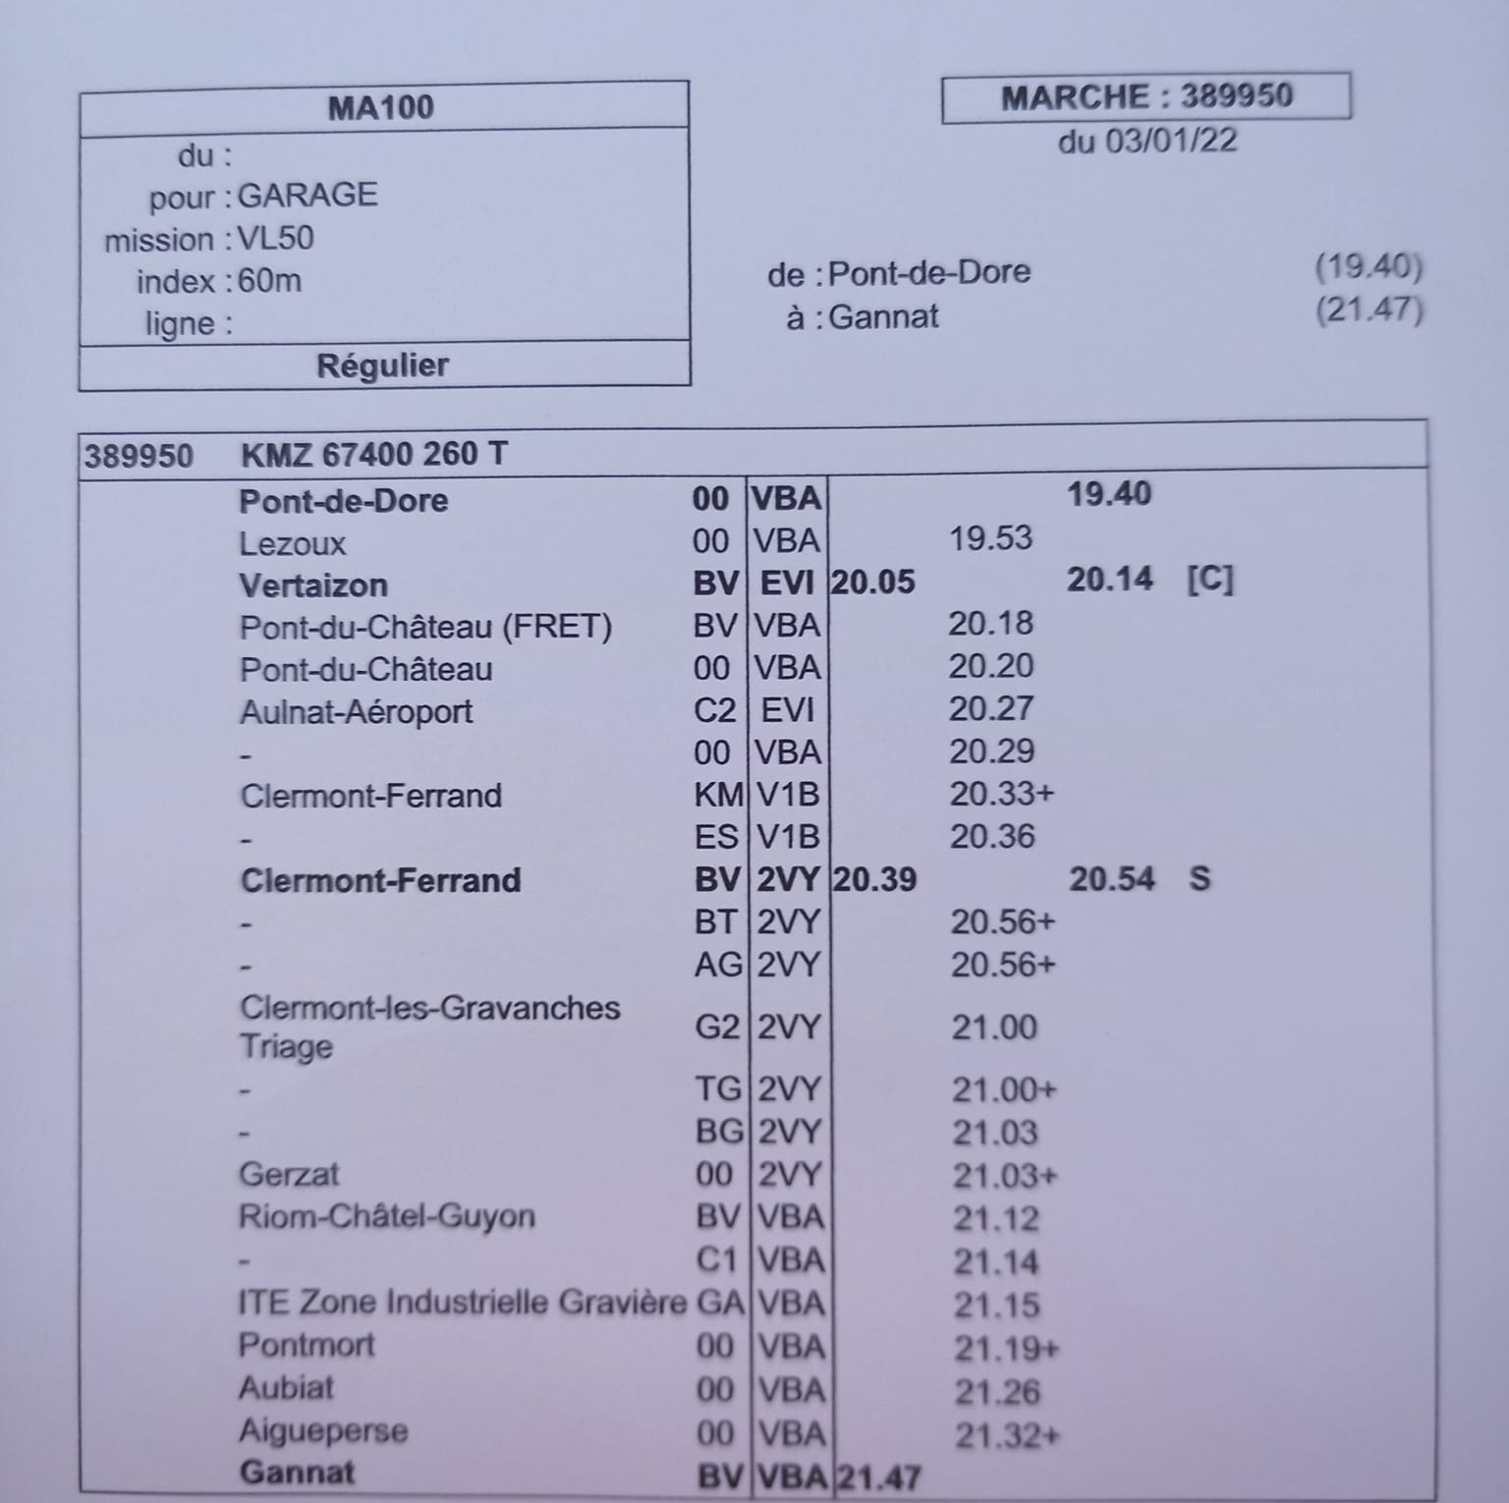
L’ancien système…

Slide 13
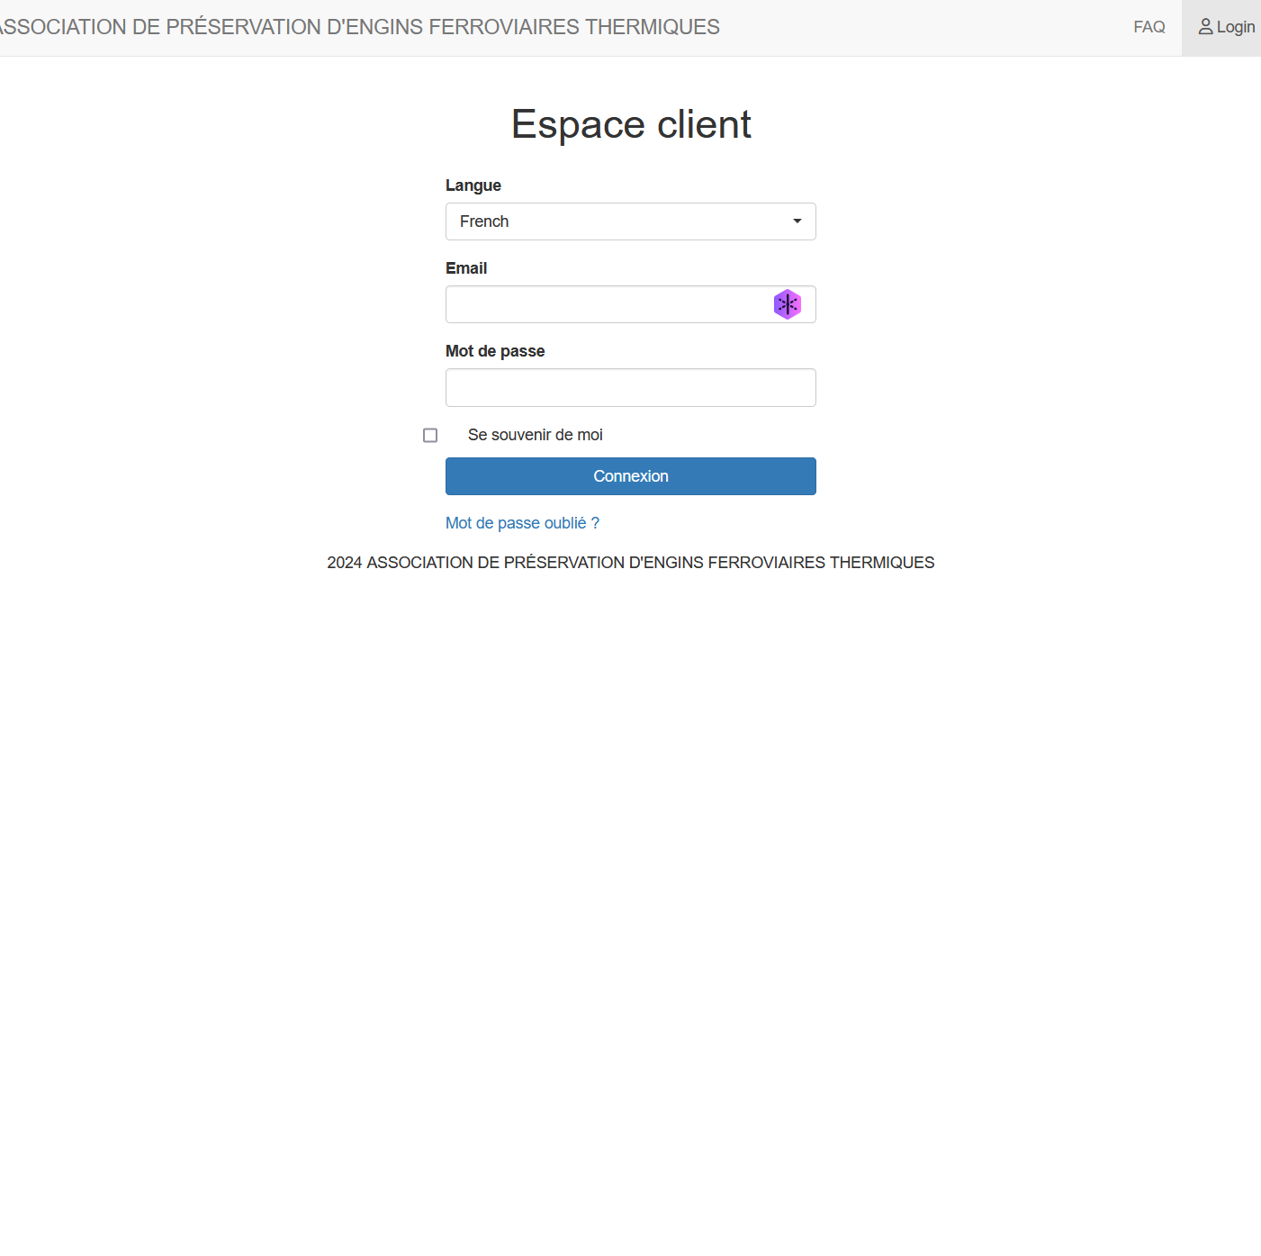
APEFT
Un Système de Facturation & Comptabilité

Slide 14
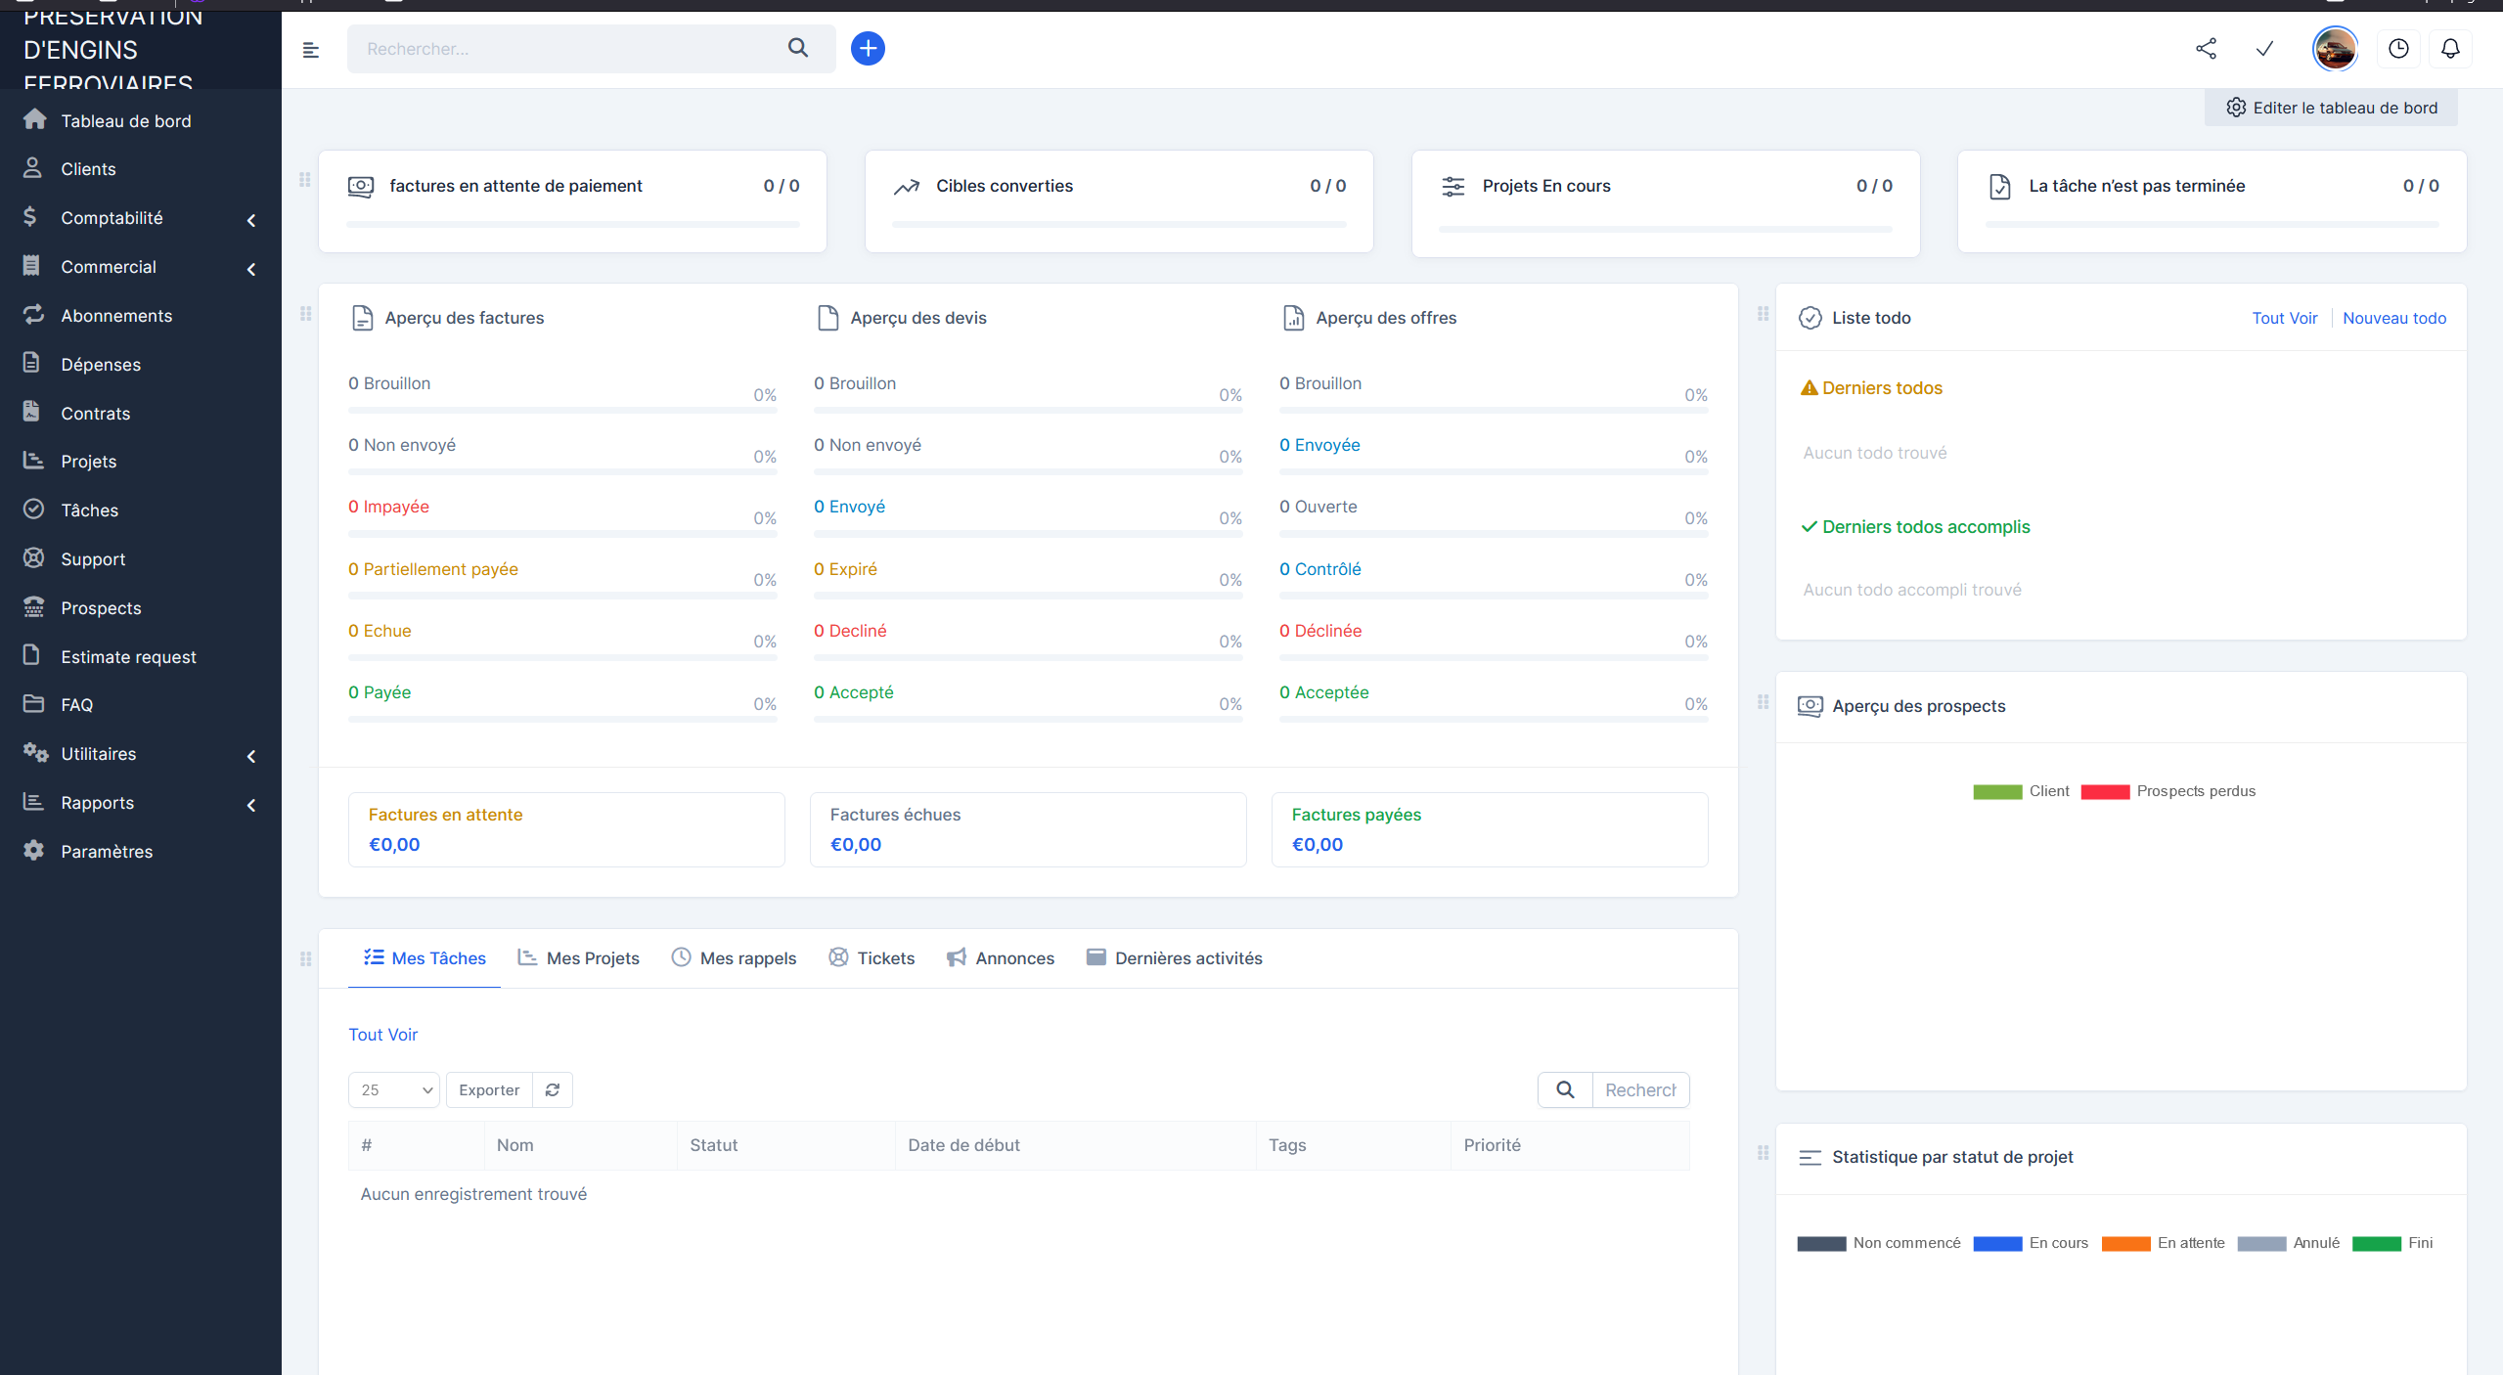

Slide 15
EN dehors du SI
EN BREF…

Slide 16
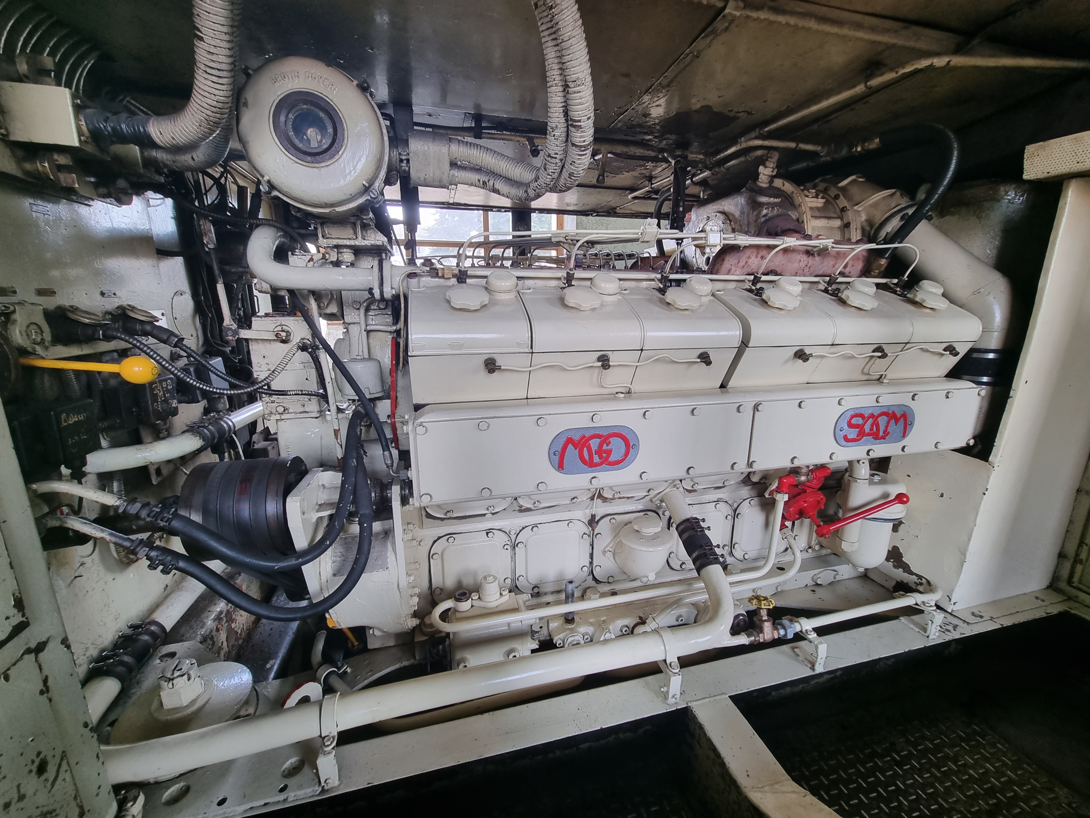
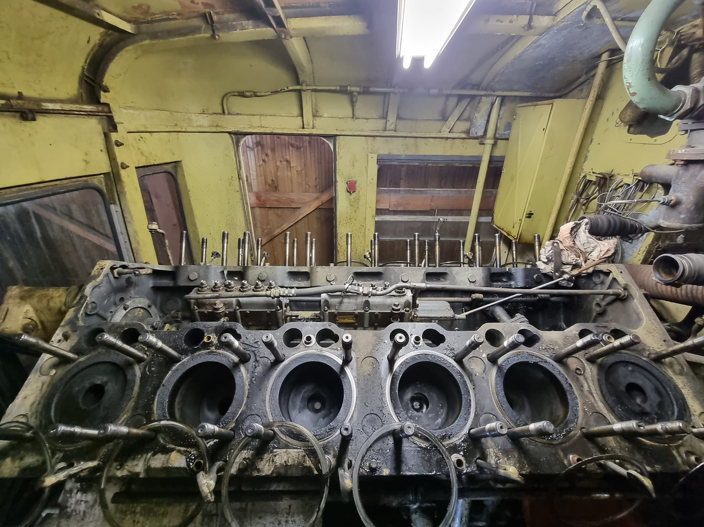
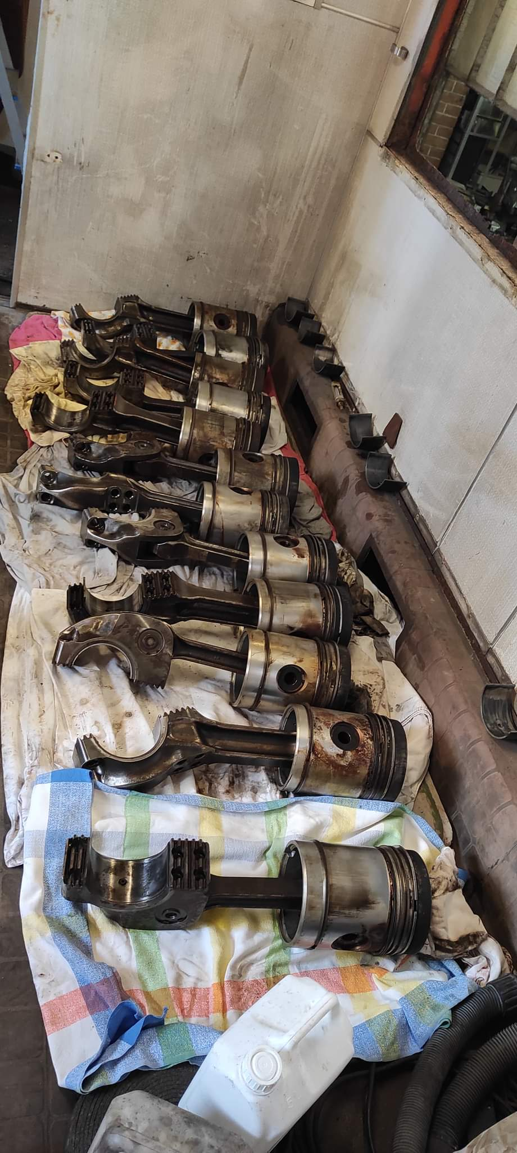

Slide 17
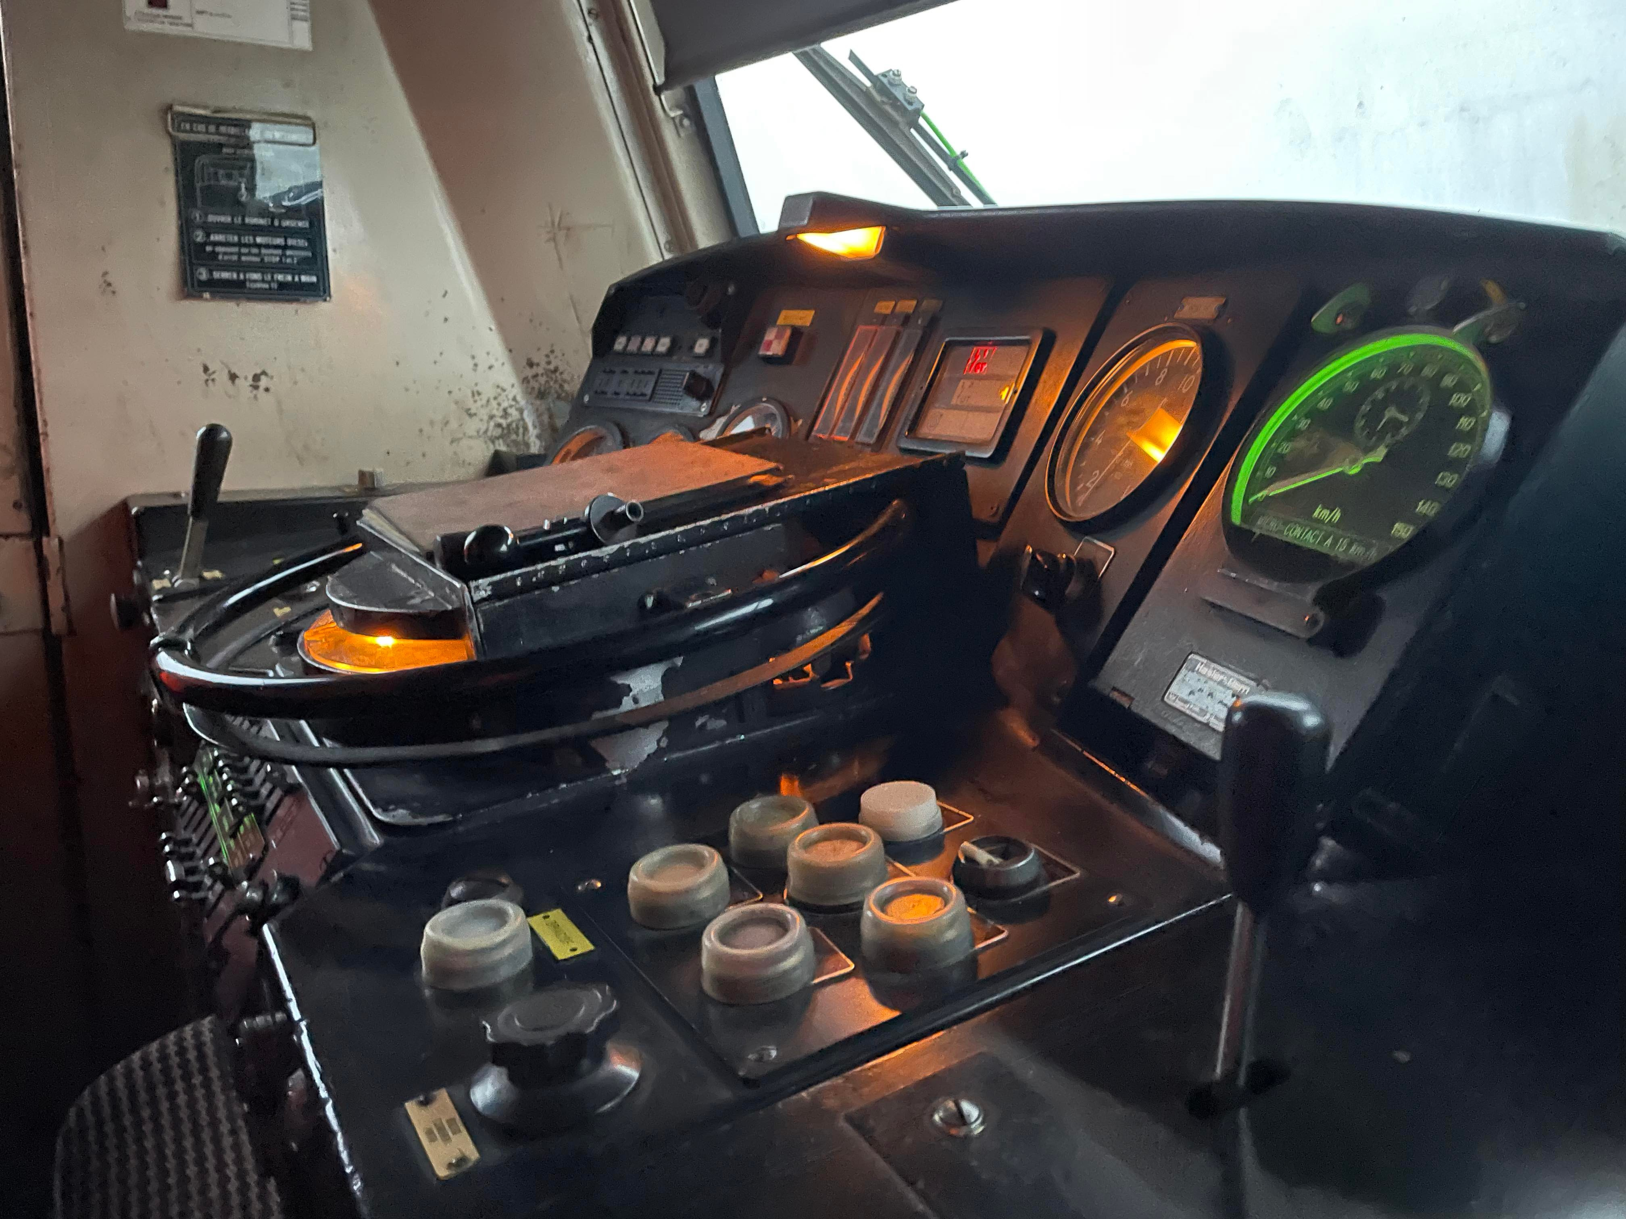
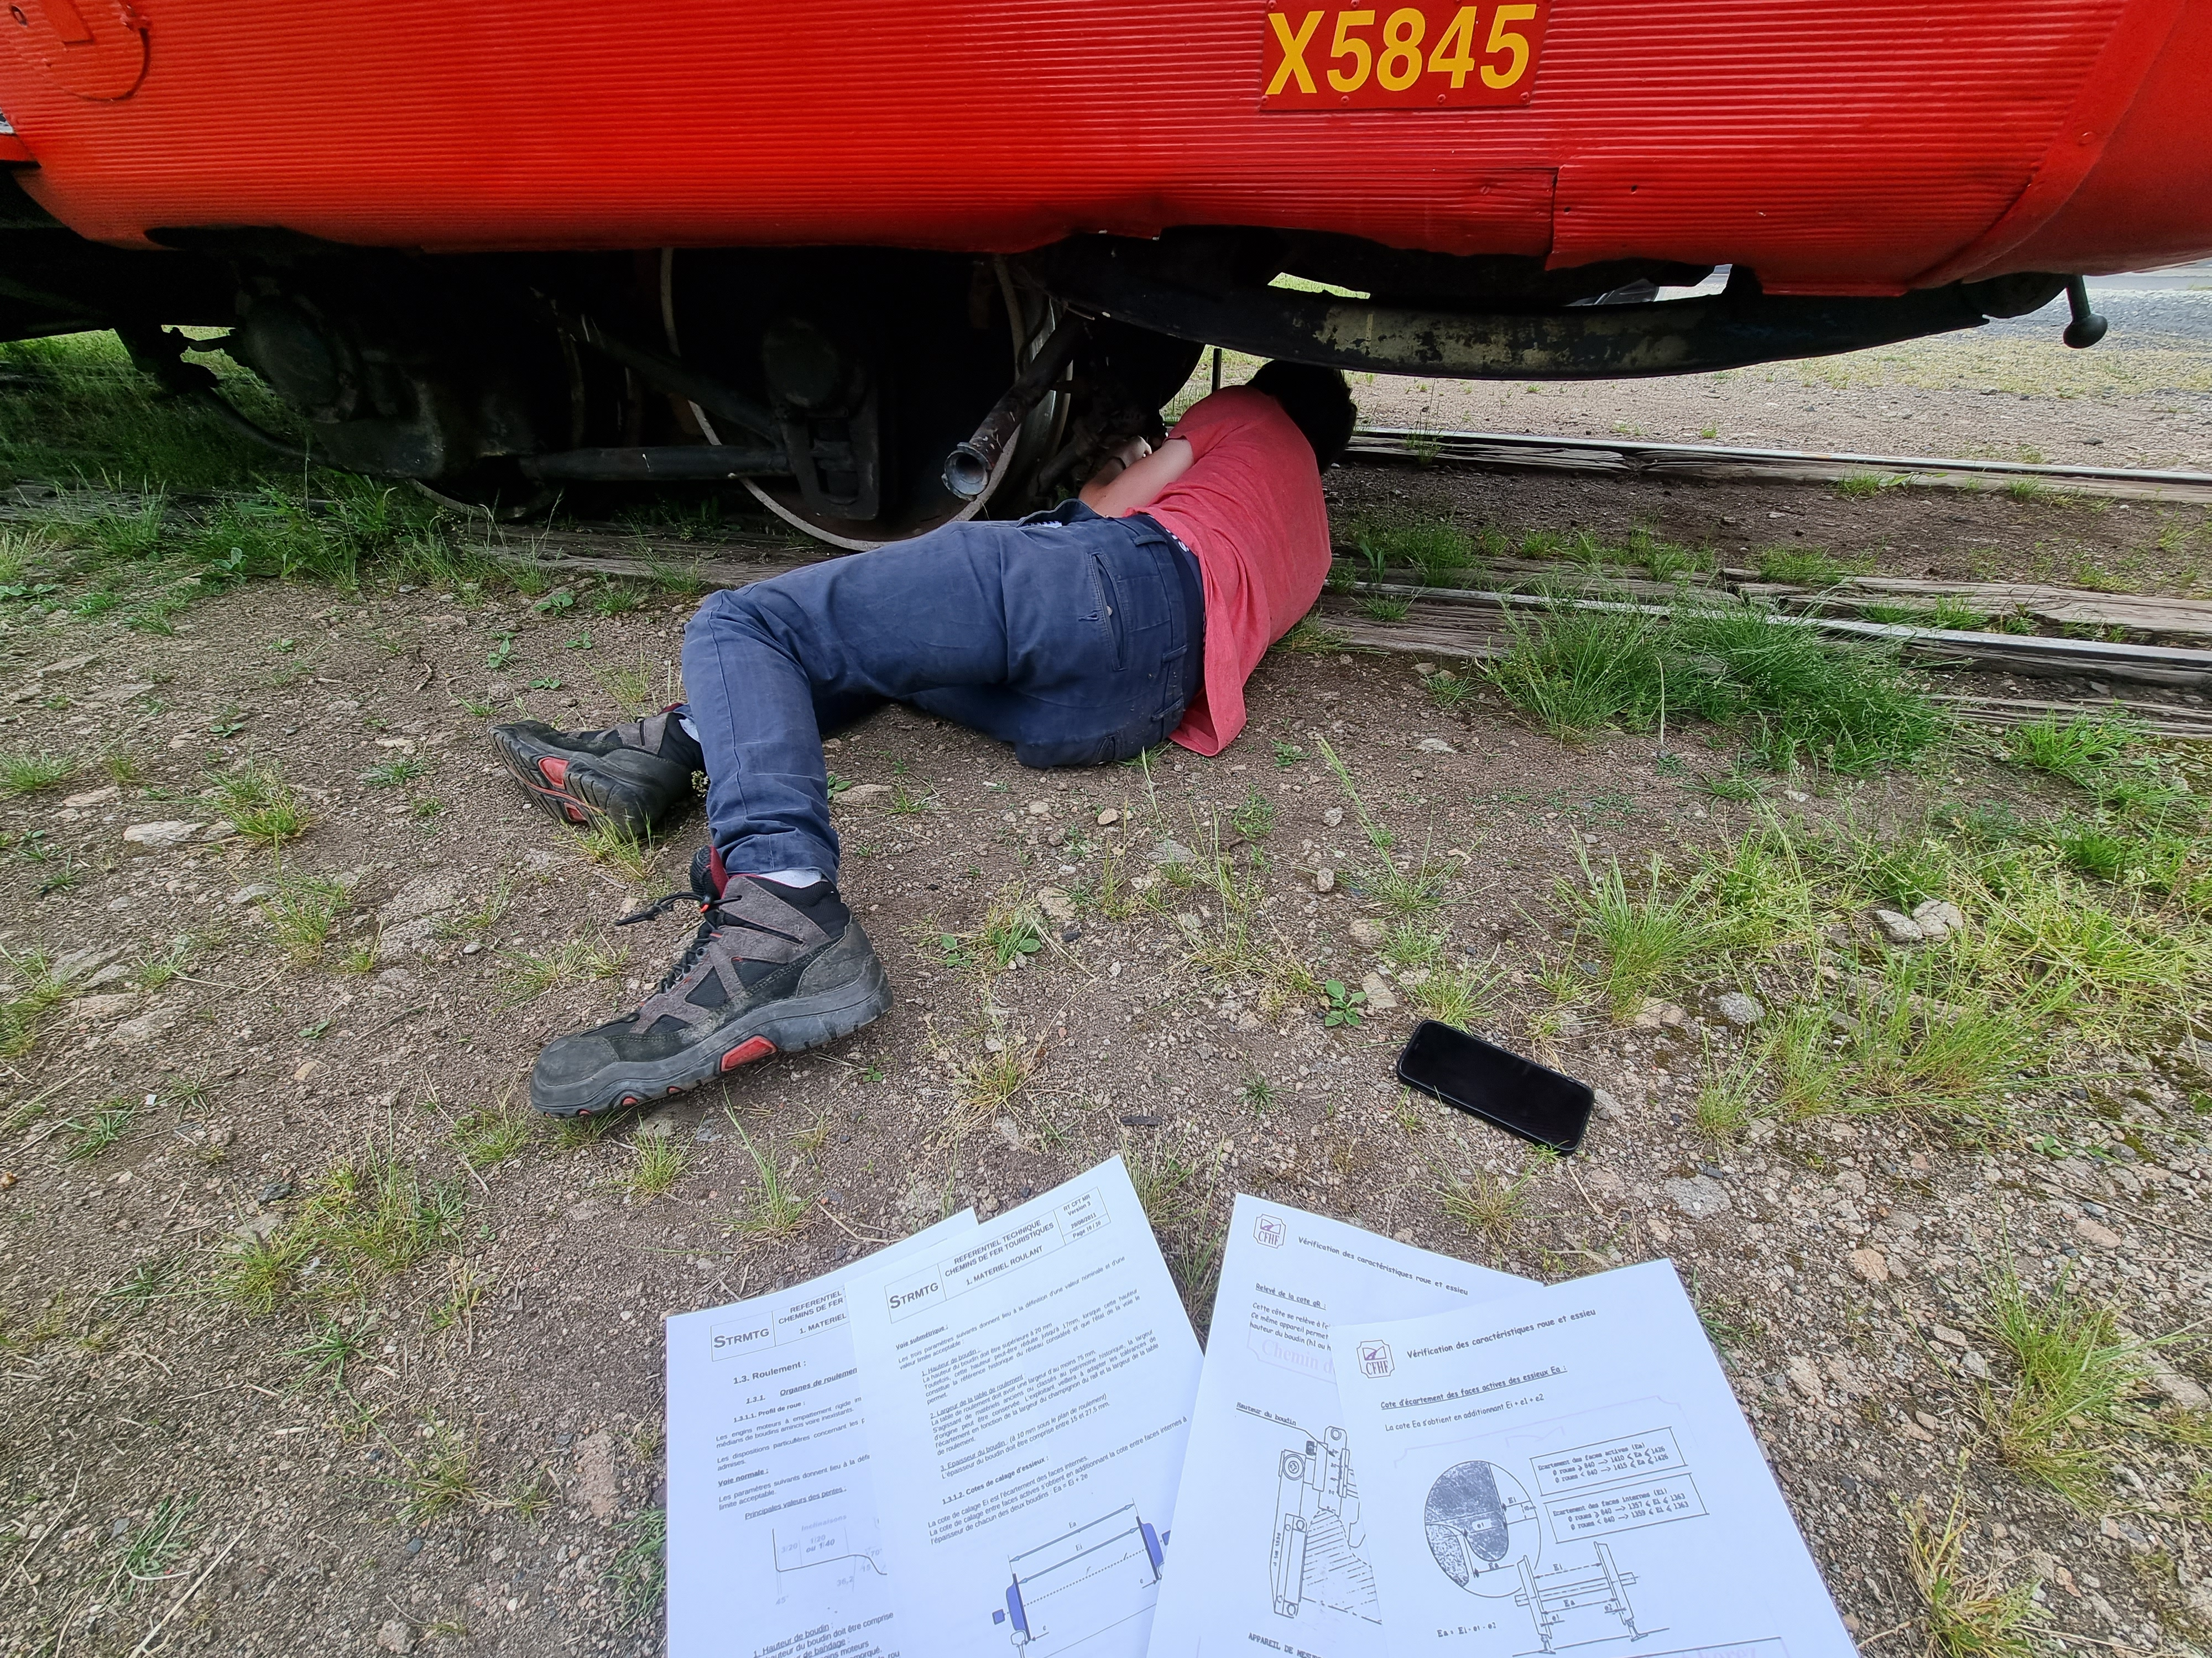


Slide 18
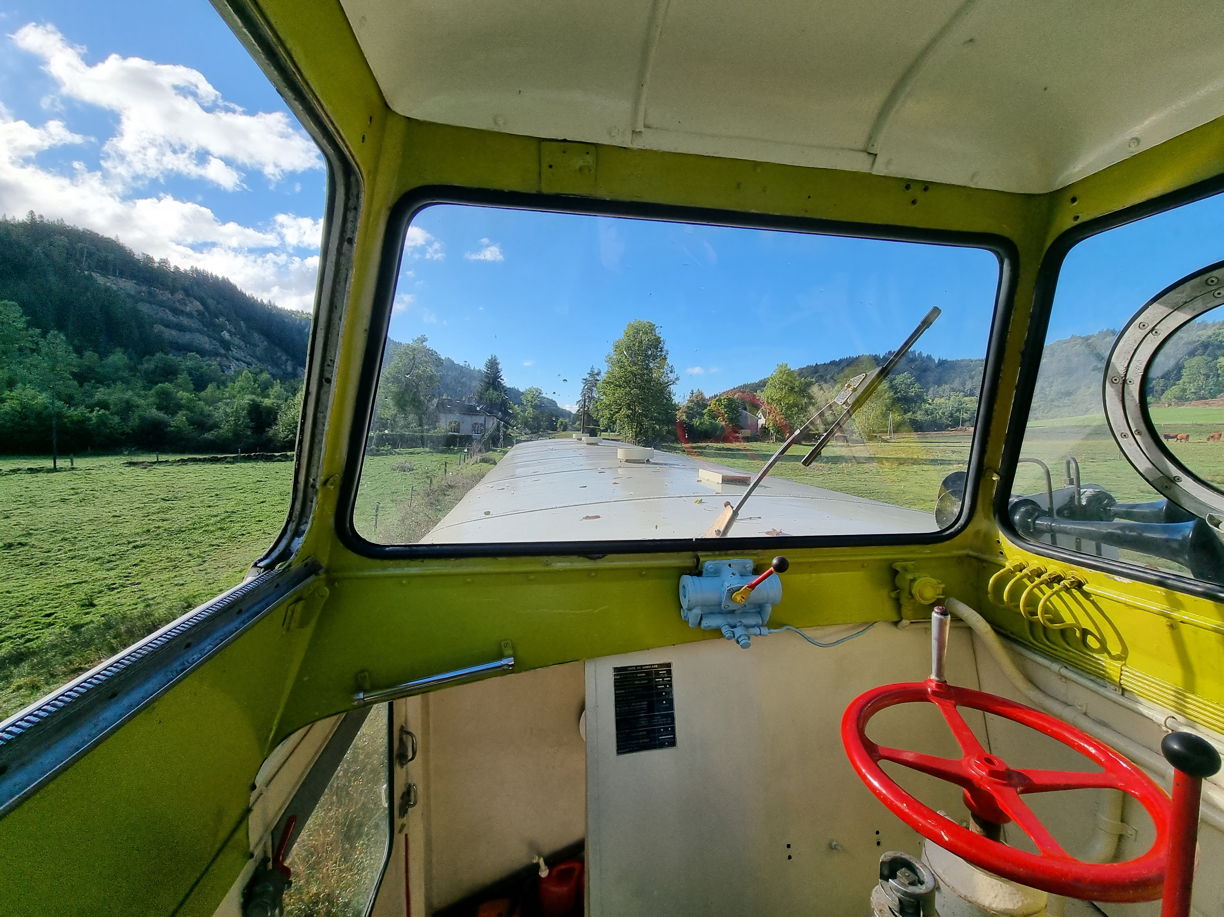

Slide 19
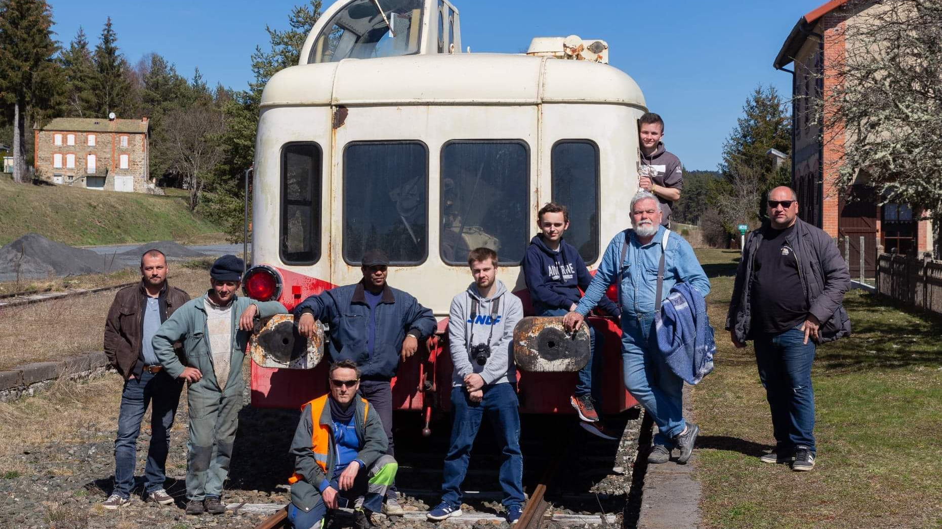

Slide 20
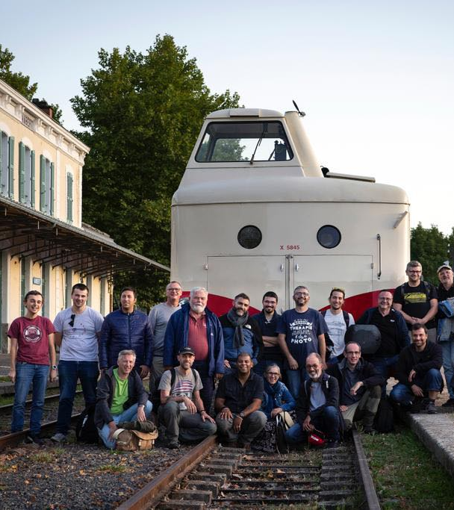
Une longue histoire…

